Slide 1

REST Project Presentation
REST 프로젝트 결과 발표
발표자 김영웅
팀원: 김동환 김현우 정윤정
박성준 장동필
프로젝트 기간:
24.08.13 ~ 24.09.09

Slide 2
CONTENTS
1
프로젝트 개요
2
기술 스택 및 DB 구조
3
프로젝트 진행
4
프로젝트 회고 및 Q&A

Slide 3
프로젝트 개요: 팀원 소개 및 역할
팀장 김영웅
엔터티 설계, 초성 검색 로직 구현, 검색 쿼리 최적화
마이페이지, 그룹 , 아티스트 페이지 구현
팀원 박성준
음원 상세 페이지, 검색 쿼리 작성, 검색 결과 페이지
앨범 차트 페이지, 좋아요 통계 테이블 구현
팀원 김동환
팀원 장동필
팀원 김현우
음원 차트, 정보 수정 페이지, 초성 검색 구현, AWS 배포
로그인/회원가입 페이지, 그룹 업데이트 쿼리 작성
팀원 정윤정

Slide 4
프로젝트 개요: 배경 및 목표
프로젝트 배경
- 대용량 음악 데이터 관리의 필요성
- 효율적인 검색 시스템의 중요성
프로젝트 목표
- 대용량 데이터베이스 구축
- 빠르고 정확한 검색 기능 구현
- 다양한 검색 방식 제공 (전체 검색, 초성 검색 등)
Notes:
프로젝트 배경 설명
- 현재 약 1억개의 음원 개수
- 매 월 약 300만 개의 음원이 추가 등록

Slide 5
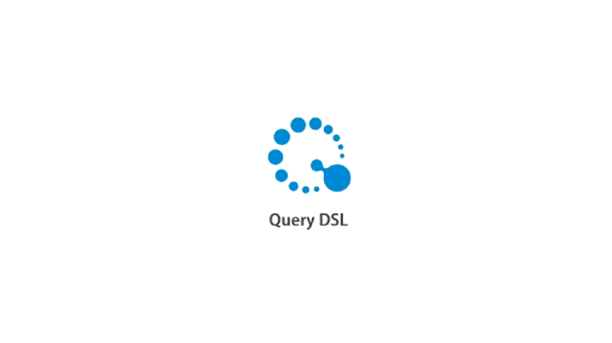







기술 스택
Notes:
다음 페이지 "ERD"

Slide 6
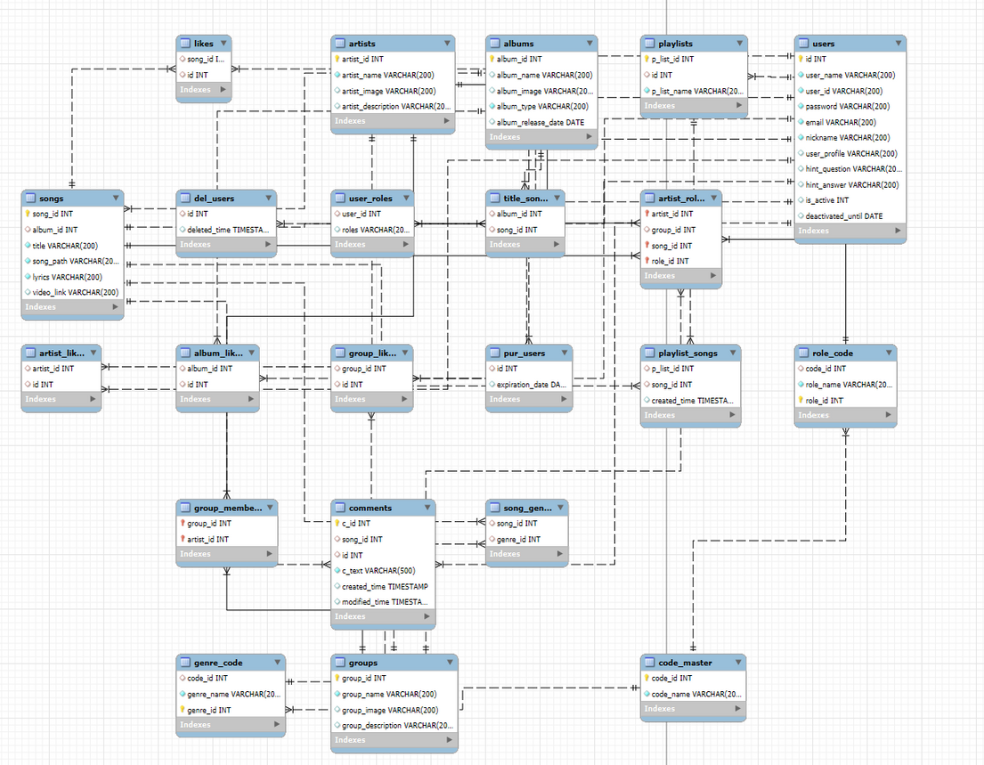
데이터 베이스 구조
Notes:
다음 페이지 "대용량 데이터 준비"

Slide 7

프로젝트 진행: 대용량 데이터 준비
더미 데이터 삽입
-실제 음원 정보를 대용량으로 만들기에는 기술적으로 불가능
- MySQL의 작업 프로시저를 이용해 더미 데이터 삽입
앨범 67000개, 음원 670,000개, 그룹 67000개, 아티스트 201,000명 삽입
Notes:
다음 페이지 "검색 결과 출력 로직 설명"

Slide 8
프로젝트 진행: 검색 결과 출력
전체 검색
최적화
검색 결과 출력
검색 쿼리 후 추가 데이터 가공을 통해 결과 출력.
아티스트가 검색된 경우: 아티스트가 참여한 모든 곡 출력.
그룹이 검색된 경우: 아티스트 탭에 그룹 멤버를 함께 출력.
앨범이 검색된 경우: (1) 앨범 수록곡을 결과에 포함
(2) 가장 많이 참여한 아티스트 하나만 출력
(3) 해당 아티스트가 그룹으로 참여했다면 그룹 이름으로 출력
Notes:
다음 페이지 "앨범 쿼리 설명"

Slide 9
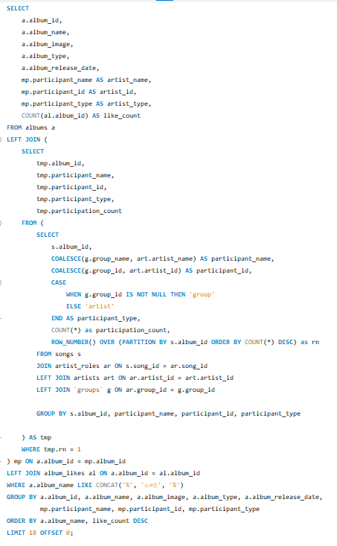
프로젝트 진행: 검색 결과 출력(앨범)
앨범 테이블과 음원 테이블의 정보를 가져오는 쿼리
앨범이 검색된 경우 앨범의 수록곡을 검색 결과에 포함
가장 많이 등장한 아티스트를 출력
가장 많이 등장한 아티스트가 그룹으로 참여한 경우 그룹 이름 출력
검색 대상 문자열 길이가 짧은 순으로 정렬
문자열 길이가 동일한 경우 좋아요 개수가 많은 순으로 정렬
Notes:
다음 페이지 "앨범 쿼리 성능 분석"

Slide 10
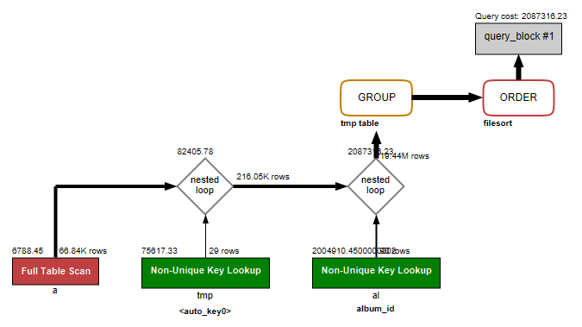
프로젝트 진행: 앨범 검색 쿼리 최적화
풀 테이블 스캔:
앞 와일드카드 검색인 경우 모든 테이블을 스캔할 수 밖에 없음
앞 와일드카드 검색이 필요하다고 판단.
최적화 할 수 없는 부분
Non-Unique Key Lookup: 조건부 조인 최적화 필요
조인이 자주 일어나면 쿼리 코스트가 높게 책정됨
전체 테이블에 대한 조인이 이루어지고 있음.
데이터 개수가 670,000개인 songs 테이블 JOIN
특정 조건에만 조인하도록 최적화 할 수 있음.
집계함수 count: 사전 집계 최적화
검색할 때 마다 count 함수를 실행하므로 성능에 문제가 있음
집계 함수 테이블(*)을 생성해 최적화 할 수 있음
* 집계 함수를 미리 실행해 저장해두는 테이블
Notes:
다음 페이지 "사전 집계 최적화 계획"

Slide 11
사전 집계 최적화: 계획
최적화 방향성 설정
사전 집계
최적화
정의: SUM, COUNT, AVG 등의 집계 함수 결과를 미리 계산하여 저장한 테이블을 활용.
장점: 쿼리 실행 시 연산 부담 감소, 성능 향상.
최적화
적용 근거
문제:
- 검색 시 매번 COUNT 함수 실행, 성능 저하.
- 정렬 시 좋아요 정보 조회로 인한 빈번한 JOIN 발생.
해결:
- 좋아요 통계 테이블 생성: 앨범, 음원, 아티스트 등 다양한 좋아요 집계 데이터 저장.
Notes:
다음 페이지 "집계 테이블 적용"

Slide 12
사전 집계 최적화:적용
집계 테이블 적용 방법
적용 방법
(집계 테이블
데이터)
구성: TYPE, ITEM_ID, COUNT 컬럼
- type: 데이터 출처 (앨범, 음원 등)
- item_id: 가져온 열의 데이터의 PK 아이디
- count: 가져온 열의 좋아요 개수
업데이트: 테이블 변경시 실시간 반영, 이용자가 많을 경우 새벽 시간대 업데이트 가능.
Notes:
다음 페이지 "집계 테이블 데이터 예시"

Slide 13
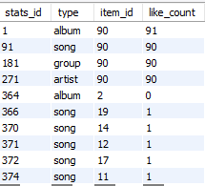
사전 집계 최적화:테이블 구조
집계 테이블 저장 예시
Notes:
다음 페이지 "조건부 JOIN 최적화"

Slide 14
조건부 JOIN 최적화: 계획
최적화
계획
JOIN 조건 설정
EXISTS 함수를 이용해 설정한 조건이 TRUE인 경우만 JOIN
keyword로 검색된 결과만 JOIN이 되도록 조건 설정
Notes:
다음 페이지 "최적화 쿼리 설명"

Slide 15
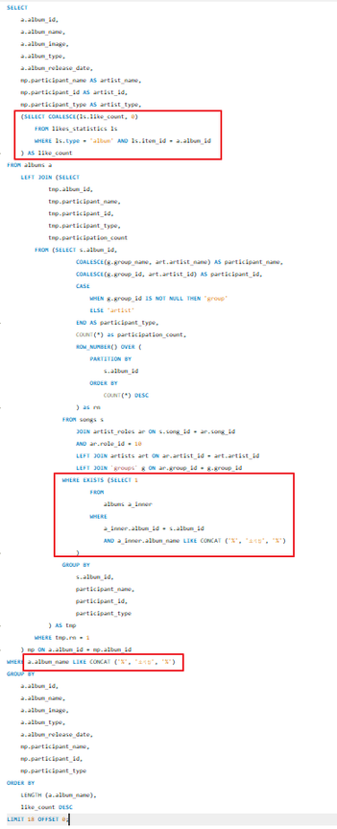
조건부 JOIN 최적화: 최적화 적용 쿼리
Exists 함수로 해당 조건이 만족할 경우만 JOIN
서브 쿼리를 사용해 데이터를 가져옴
직접 JOIN문이 사라짐
Notes:
다음 페이지 "최적화 결과 비교"

Slide 16
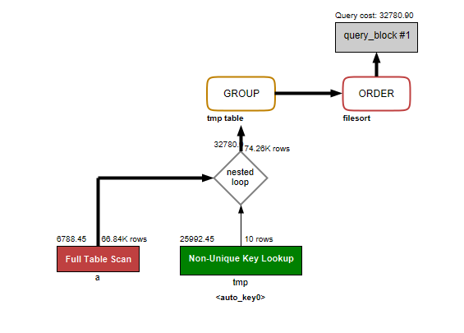
최적화 결과: 성능 비교
사전 집계 최적화 및 조건부 JOIN 최적화 적용 효과
Notes:
다음 페이지 "최적화 적용 효과"

Slide 17
최적화 결과: 적용 효과
사전 집계 최적화 및 조건부 JOIN 최적화 적용 효과
최적화 적용 효과
쿼리 실행 시간 단축 (16.66 S -> 0.078 S)
쿼리 코스트 감소 (2,087,816 -> 32,780)
Notes:
다음 페이지 "앨범 검색 출력 페이지"

Slide 18
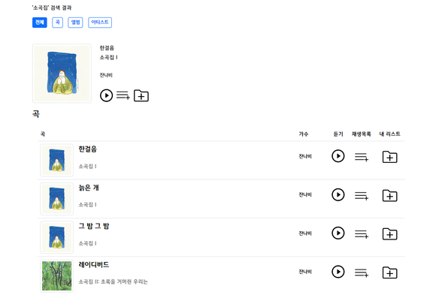
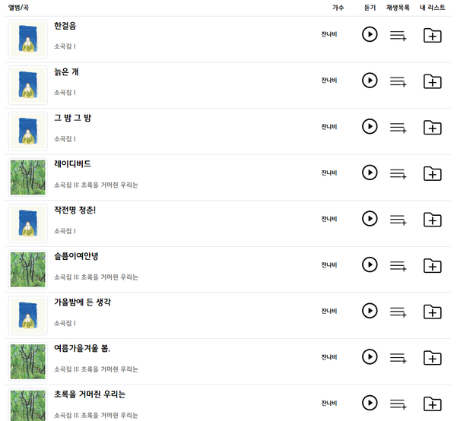
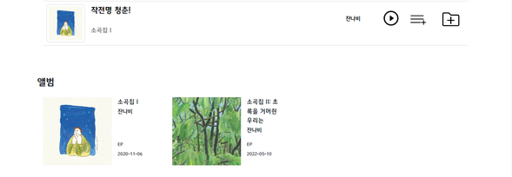
최적화 결과: 앨범 검색 구현
앨범 검색 출력 구현: “소곡집” 검색 결과
통합 검색
곡 카테고리
Notes:
다음 페이지 "아티스트 검색 출력페이지"

Slide 19
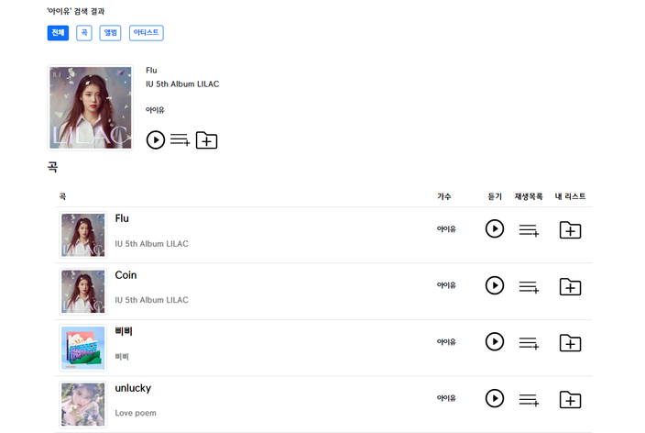
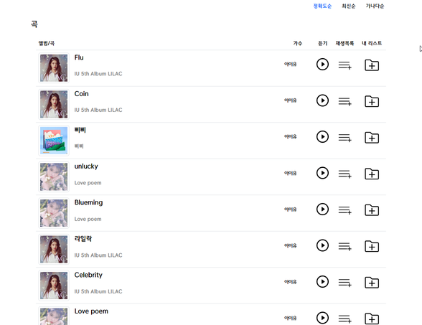
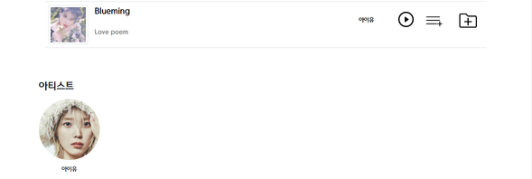
최적화 결과: 아티스트 검색 구현
아티스트 검색 출력 구현: “아이유” 검색 결과
통합 출력
곡 카테고리
Notes:
다음 페이지 "그룹 검색 출력 페이지"

Slide 20
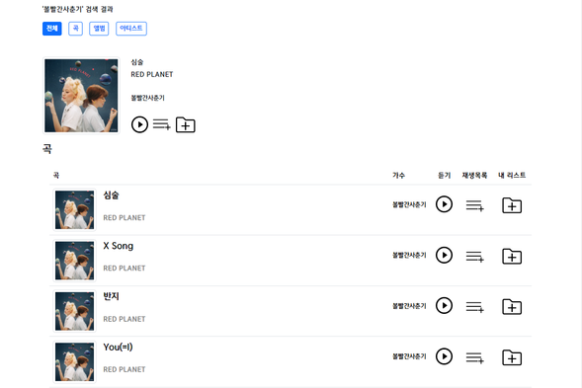
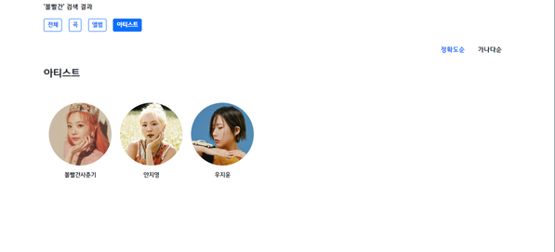
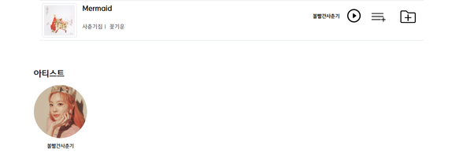
최적화 결과: 그룹 검색 구현
그룹 검색 출력 구현: “볼빨간 사춘기” 검색
통합 출력
아티스트 카테고리
Notes:
다음 페이지 "초성 검색 구현 방법 2가지 간단 설명"

Slide 21
초성 검색: 구현 방법 2 가지
MySQL
함수 사용을 통한 초성 검색
MYSQL의 함수를 이용해 테이블의 컬럼을 초성으로 변환 후 검색.
초성 테이블을
미리 생성하여 검색
자바 초성 변환 로직을 구현해 초성으로 변환된 테이블을 생성하고 이를 검색.
Notes:
다음 페이지 "초성 MYSQL 함수 설명"

Slide 22
초성 검색: 구현 방법 2 가지 (1)
방법 1:
MySQL
함수 사용을 통한 초성 검색
MYSQL의 함수를 이용해 테이블의 컬럼을 초성으로 변환 후 검색.
장점:
- MySQL에서 바로 초성 검색 가능.
- 간단한 구현.
단점:
- 데이터가 많아질수록 함수 실행 속도가 느려짐.
- MySQL에만 의존적인 방법.
Notes:
다음 페이지 "초성 테이블 설명"

Slide 23
초성 검색: 구현 방법 2 가지 (2)
방법 2:
초성 테이블을
미리 생성하여 검색
초성 변환 로직을 사용해 초성으로 변환된 테이블을 생성하고 이를 검색.
쿼리: 초성 테이블을 통해 검색.
장점:
- 빠른 검색 성능.
- 대량의 데이터데이터를 효율적으로 검색
- DB 의존성 줄일 수 있음.
단점:
- 초성 테이블을 미리 생성하고 유지해야 함.
- 구현 복잡성 증가.
Notes:
다음 페이지 "선택한 초성 검색 구현 방법"

Slide 24
초성 검색: 선택한 방법
최종 선택:
방법 2
(초성 테이블 사용)
선택 이유:
- 검색 성능이 더 높음
- MySQL 초성 변환 함수는 데이터 양이 많아질수록 성능 저하.
- MySQL에만 의존하지 않고 다른 DB에서도 적용 가능.
Notes:
다음 페이지 "초성 검색 쿼리 설명"

Slide 25
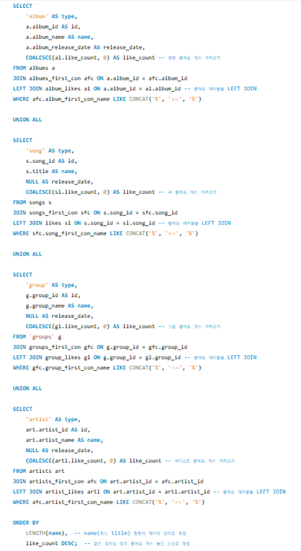
초성 검색: 초성 검색 쿼리
생성한 초성 테이블에서 정보를 가져옴
4개의 테이블에 대해서 각 각 검색
UNION ALL 을 이용해 각 검색 결과를 이어 붙임
문자열 길이와 좋아요 개수를 이용해 정렬
exists와 비슷한 역할을 하는 서브 쿼리로 조건부 JOIN 최적화 적용
Notes:
다음 페이지 "초성 검색 페이지"

Slide 26
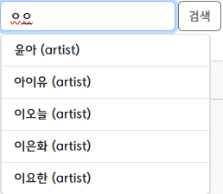
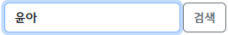
초성 검색: 초성 검색 구현
Notes:
다음 페이지 "그룹 테이블 추가 이유"

Slide 27
그룹 테이블 추가: 문제 상황
문제 상황: 그룹 활동과 솔로 활동 아티스트 처리
문제
그룹 멤버가 솔로로도 활동하거나 작곡, 작사에 참여하는 경우, 아티스트 페이지에서 일관성 있게 정보가 출력되지 않음.
예: 안지영(볼빨간 사춘기 멤버)이 작곡에 참여했을 때, 그룹과 솔로 활동을 명확히 구분하지 못함.
해결 방안
그룹 테이블 생성: 그룹 정보를 저장하는 테이블 추가.
그룹 멤버 테이블 생성: 그룹 멤버와 개별 활동을 연계.
아티스트 역할 테이블 수정: 그룹으로 참여한 지 저장하는 컬럼 추가
Notes:
다음 페이지 "기존 문제점 그림 설명"

Slide 28
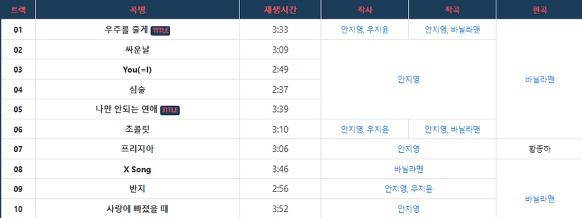
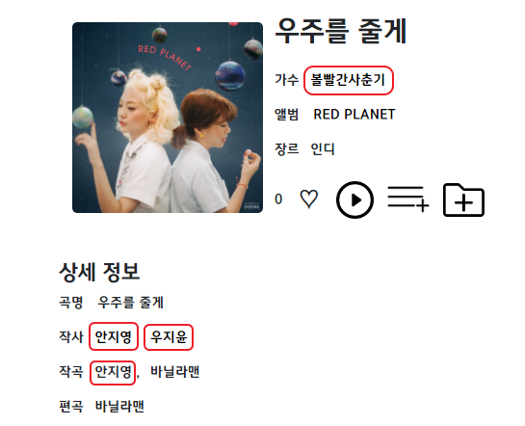
그룹 테이블 추가: 기존 테이블 구조
문제 상황: 그룹 활동과 솔로 활동 아티스트 처리
볼빨간 사춘기 (멤버: 안지영, 우지윤)
볼빨간 사춘기와 멤버를 연결하는 관계 X
Notes:
다음 페이지 "적용 과정"

Slide 29
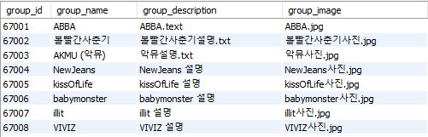
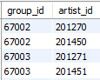
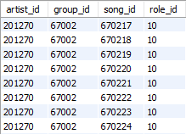
그룹 테이블 추가: 추가 과정
적용 과정
그룹 테이블 생성: 그룹 정보를 저장하는 테이블 추가.
그룹 멤버 테이블 생성: 그룹 멤버와 개별 활동을 연계.
아티스트 역할 테이블 수정: 그룹으로 참여한 지 저장하는 컬럼 추가
그룹 테이블 데이터 예시
그룹 멤버 테이블 데이터 예시
아티스트 역할 테이블 데이터 예시
Notes:
다음 페이지 "그룹 페이지 적용 결과"

Slide 30
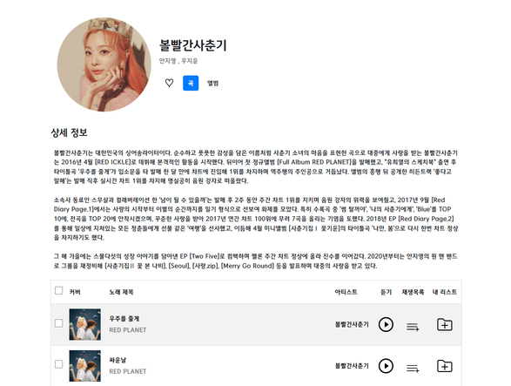
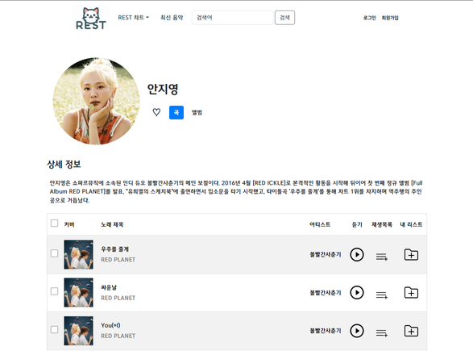
그룹 테이블 추가: 적용 결과
적용 결과
아티스트 페이지: 모든 활동(그룹 및 솔로)에서의 참여 음원이 정확히 표시됨.
그룹 페이지: 그룹 멤버 및 그룹 앨범 정보 정확히 출력.
그룹 페이지
아티스트 페이지
Notes:
다음 페이지 "프로젝트 시현"

Slide 31
시현
프로젝트 시현
Notes:
다음 페이지 "프로젝트 주요 성과"

Slide 32
프로젝트 주요 성과
주요 성과
100만 건에 대한 검색 기능 구현
초성 검색 로직 구현
그룹 테이블 및 그룹 페이지 구현
아티스트 페이지의 참여 음원 정보 정확성 향상
Notes:
다음 페이지 "프로젝트 개선 방향"

Slide 33
프로젝트 개선 방향
외부 검색 엔진
데이터가 더 늘어난 경우 LIKE 검색은 한계가 있음.
성능 좋은 알고리즘을 사용한 검색 기능을 이용할 수 있음.
차트 페이지 최적화
음원 차트 페이지의 쿼리 최적화는 개발 시간 부족으로 하지 못함
음원 데이터를 불러올 때 대기 시간이 생김
차트 페이지에서 사용하는 쿼리를 최적화 하여 대기 시간을 줄여야 함.
Notes:
다음 페이지 "Q&A"

Slide 34
Q & A
질문과 답변
프로젝트에 대해 궁금한 점은 질문해주세요

Slide 35
THANK YOU
감사합니다
발표자 김영웅

